Slide 1



TẬP LÀM VĂN
LỚP 4

Slide 2
Khởi động:
Nêu cấu tạo
của bài văn kể chuyện?
Bài văn kể chuyện gồm có 3 phần:
mở đầu, diễn biến và kết thúc
Đoạn văn kể chuyện gồm có câu mở đoạn, câu diễn biến và câu kết thúc
Đoạn văn kể chuyện có cấu tạo như thế nào?

Slide 3
Tập làm văn
Luyện tập
phát triển câu chuyện

Slide 4

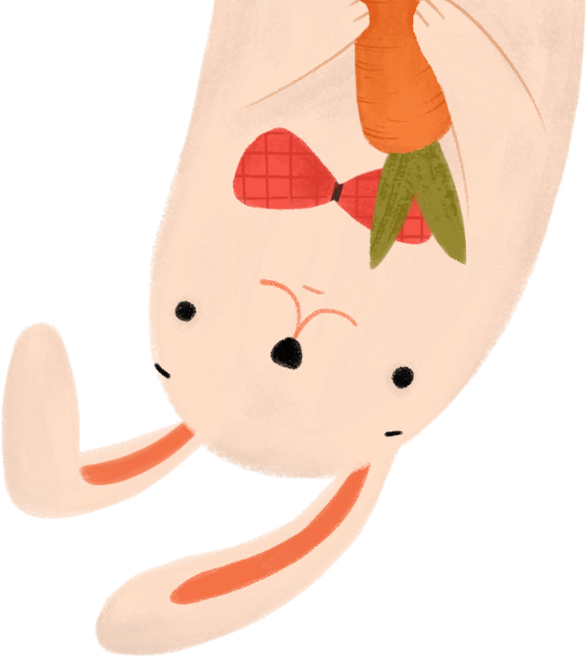

YÊU CẦU CẦN ĐẠT
Củng cố kỹ năng phát triển câu chuyện:
- Sắp xếp các đoạn văn kể chuyện theo trình tự thời gian.
- Viết câu mở đoạn liên kết các đoạn văn theo trình tự thời gian.

Slide 5



YÊU CẦU CẦN ĐẠT
Nắm được kiến thức lịch sử từ bài 1 đến bài 5 học 2 giai đoạn lịch sử: Buổi đầu dựng nước và giữ nước; hơn 1000 năm đấu tranh giành lại độc lập.

Slide 6

Bài 1: Dựa vào cốt truyện “Vào nghề”, hãy viết câu mở đầu cho từng đoạn văn (đã cho ở tiết tập làm văn, tuần 7)
Dựa vào đâu
để viết được những câu mở đoạn đó?
KTUTS

Slide 7

Các sự việc chính
1. Va-li-a ước mơ trở thành diễn viên xiếc biểu diễn tiết mục phi ngựa đánh đàn.
2. Va-li-a xin học nghề ở rạp xiếc và được giao việc quét dọn chuồng ngựa.
3. Va-li-a đã giữ chuồng ngựa sạch sẽ và làm quen với chú ngựa diễn.
4. Va-li-a đã trở thành một diễn viên như em hằng mong ước.
KTUTS

Slide 8
Đoạn 1:
Mở đầu: Vào mùa xuân năm ấy, người ta tổ chức một đêm dạ hội thật tưng bừng đủ các trò chơi và các trò xiếc đẹp mắt. Va – li- a được bố mẹ cho đi dự dạ hội
Diễn biến: Chương trình đêm dạ hội thật phong phú nhưng Va-li-a thích nhất là tiết mục " Cô gái phi ngựa đánh đàn". Em rất cảm phục lòng dũng cảm và sự tài ba của cô gái. Ngựa tung vó phi nước đại. Thế mà, cô gái vẫn ngồi vững vàng trên lưng ngựa, lại cầm cây đàn dạo một bản nhạc trông thật điệu nghệ
Kết thúc: Từ đó lúc nào trong trí óc non nớt của Va-li-a cũng hiện lên hình ảnh cô diễn viên phi ngựa đánh đàn. Em mơ ước một ngày nào đó cũng được như cô gái phi ngựa và chơi những bản đàn rộn rã.
KTUTS

Slide 9
Đoạn 2
Mở đầu: Rồi một hôm rạp xiếc thông báo cần tuyển diễn viên. Va-li-a xin bố mẹ cho ghi tên học nghề
Diễn biến: Thấy Va-li-a quá đam mê nghề xiếc, bố mẹ cũng đồng ý viết đơn cho em vào học. Giám đốc rạp xiếc cũng tán thành nhận Va-li-a vào học. Em không ngờ ước mơ của mình bước đầu lại thuận lợi như thế. Em đến rạp xiếc trong một trạng thái phấn khởi. Em được ông giám đốc giao cho nhiệm vụ quét chuồng ngựa. Lúc đầu cô bé rất ngạc nhiên nhưng rồi cũng nhận lời và hứa sẽ làm tốt công việc được giao
Kết thúc: Bác giám đốc gật đầu cười bảo em : "Công việc của diễn viên phi ngựa đánh đàn bắt đầu như thế này đấy cháu ạ.Cái tháp cao nào cũng phải xây từ mặt đất lên".
KTUTS

Slide 10
Đoạn 3:
Mở đầu: Thế là Va-li-a trở thành diễn viên xiếc tương lai bắt đầu từ giờ phút đó.
Diễn biến: Những ngày đầu, Va-li-a rất bỡ ngỡ. Có lúc em nản chí. Nhưng cứ nhớ đến hình ảnh cô diễn viên phi ngựa, em lại thấy phấn chấn lên.
Kết thúc: Va-li-a làm hết mình. Chuồng ngựa lúc nào cũng sạch sẽ gòn gàng thoáng mát. Em không hề nà bất cứ chuyện gì. Dần dần, em đã làm quen với công việc của mình, quen với chú ngựa trong suốt thời gian học.
KTUTS

Slide 11
Đoạn 4:
Mở đầu: Bằng sự cố gắng nỗ lực của mình cộng với sự đam mê nghề xiếc. Va-li-a đã trở thành một diễn viên xiếc thực sự, được giám đốc rạp xiếc đánh giá cao và khán giả rất ái mộ
Diễn biến: Cứ mỗi lần Va-li-a bước ra sàn diễn, những tràng vỗ tay nồng nhiệt lại vang lên. Chỉ trong nháy mắt, cô đã đứng trên lưng ngựa, tay ôm đàn vĩ cầm. Ngựa tung vó, tiếng đàn bỗng cất lên. Vẻ thán phục lộ rõ trên gương mặt khán giả
Kết thúc: Từ một ước mơ nhỏ nhoi và sự yêu thích đam mê, Va-li-a đã trở thành một diễn viên chính như em hằng mong ước
KTUTS

Slide 12
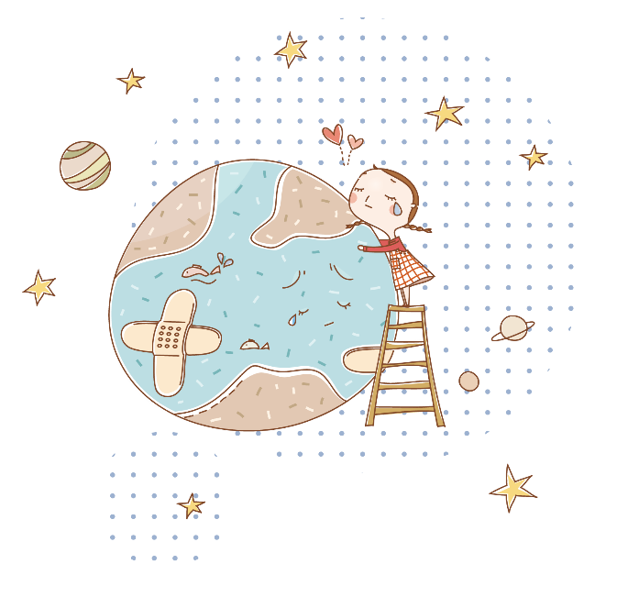
Bài 2: Đọc lại toàn bộ các đoạn văn trong truyện “Vào nghề” mà em vừa hoàn chỉnh và cho biết:
Các đoạn văn được sắp xếp theo trình tự nào?
Các câu mở đầu đoạn văn đóng vai trò gì trong việc thể hiện trình tự ấy?
KTUTS

Slide 13
Đoạn 1:
*Mở đầu: Vào mùa xuân năm ấy, người ta tổ chức một đêm dạ hội thật tưng bừng đủ các trò chơi và các trò xiếc đẹp mắt. Va – li- a được bố mẹ cho đi dự dạ hội
*Diễn biến: Chương trình xiếc hôm ấy hay tuyệt, nhưng Va-li-a thích hơn cả là tiết mục cô gái xinh đẹp vừa phi ngựa vừa đánh đàn…
*Kết thúc: Từ đó, Va-li-a lúc nào cũng mơ ước …
Đoạn 2:
*Mở đầu: Rồi một hôm, rạp xiếc thông báo cần tuyển diễn viên. Va-li-a xin bố mẹ cho ghi tên học nghề.
*Diễn biến: Sáng hôm ấy, Va-li-a đến gặp bác giám đốc rạp xiếc. Bác dẫn em đến chuồng ngựa, chỉ con ngựa và bảo…
*Kết thúc: Bác giám đốc cười, bảo em…
Đoạn 3:
*Mở đầu: Từ hôm đó, ngày ngày Va-li-a đến làm việc trong chuồng ngựa.
*Diễn biến: Những ngày đầu, Va-li-a rất bỡ ngỡ, có lúc em nản chí. Nhưng…
*Kết thúc: Cuối cùng, em quen việc và trở nên thân thiết với chú ngựa…
Đoạn 4:
*Mở đầu: Chẳng bao lâu, Va-li-a trở thành một diễn viên thực thụ, được biểu diễn trên sân khấu
*Diễn biến: Mỗi lần Va-li-a bước ra trình diễn, những tràng vỗ tay nồng nhiệt lại vang lên…
*Kết thúc: Thế là ước mơ thuở nhỏ của Va-li-a đã trở thành sự thật.

Slide 14
Đoạn 1:
*Mở đầu: Vào mùa xuân năm ấy, người ta tổ chức một đêm dạ hội thật tưng bừng đủ các trò chơi và các trò xiếc đẹp mắt. Va – li- a được bố mẹ cho đi dự dạ hội
*Diễn biến: Chương trình xiếc hôm ấy hay tuyệt, nhưng Va-li-a thích hơn cả là tiết mục cô gái xinh đẹp vừa phi ngựa vừa đánh đàn…
*Kết thúc: Từ đó, Va-li-a lúc nào cũng mơ ước …
Đoạn 2:
*Mở đầu: Rồi một hôm, rạp xiếc thông báo cần tuyển diễn viên. Va-li-a xin bố mẹ cho ghi tên học nghề.
*Diễn biến: Sáng hôm ấy, Va-li-a đến gặp bác giám đốc rạp xiếc. Bác dẫn em đến chuồng ngựa, chỉ con ngựa và bảo…
*Kết thúc: Bác giám đốc cười, bảo em…
Đoạn 3:
*Mở đầu: Từ hôm đó, ngày ngày Va-li-a đến làm việc trong chuồng ngựa.
*Diễn biến: Những ngày đầu, Va-li-a rất bỡ ngỡ, có lúc em nản chí. Nhưng…
*Kết thúc: Cuối cùng, em quen việc và trở nên thân thiết với chú ngựa…
Đoạn 4:
*Mở đầu: Chẳng bao lâu, Va-li-a trở thành một diễn viên thực thụ, được biểu diễn trên sân khấu
*Diễn biến: Mỗi lần Va-li-a bước ra trình diễn, những tràng vỗ tay nồng nhiệt lại vang lên…
*Kết thúc: Thế là ước mơ thuở nhỏ của Va-li-a đã trở thành sự thật.

Slide 15
a) Trình tự sắp xếp các đoạn văn:
Sắp xếp theo trình tự thời gian. Nói rõ hơn, việc xảy ra trước thì kể trước, việc xảy ra sau thì kể sau.
b) Vai trò của các câu mở đầu đoạn văn:
Thể hiện sự tiếp nối về thời gian. Tác dụng của câu mở đầu (cụm từ in đậm) để nối đoạn văn sau với các đoạn văn trước.

Slide 16

Bài tập 3
KTUTS

Slide 17
Kể lại câu chuyện em đã học
(qua các bài tập đọc, kể chuyện, tập làm văn), trong đó các sự việc được sắp xếp theo trình tự thời gian.
KTUTS

Slide 18
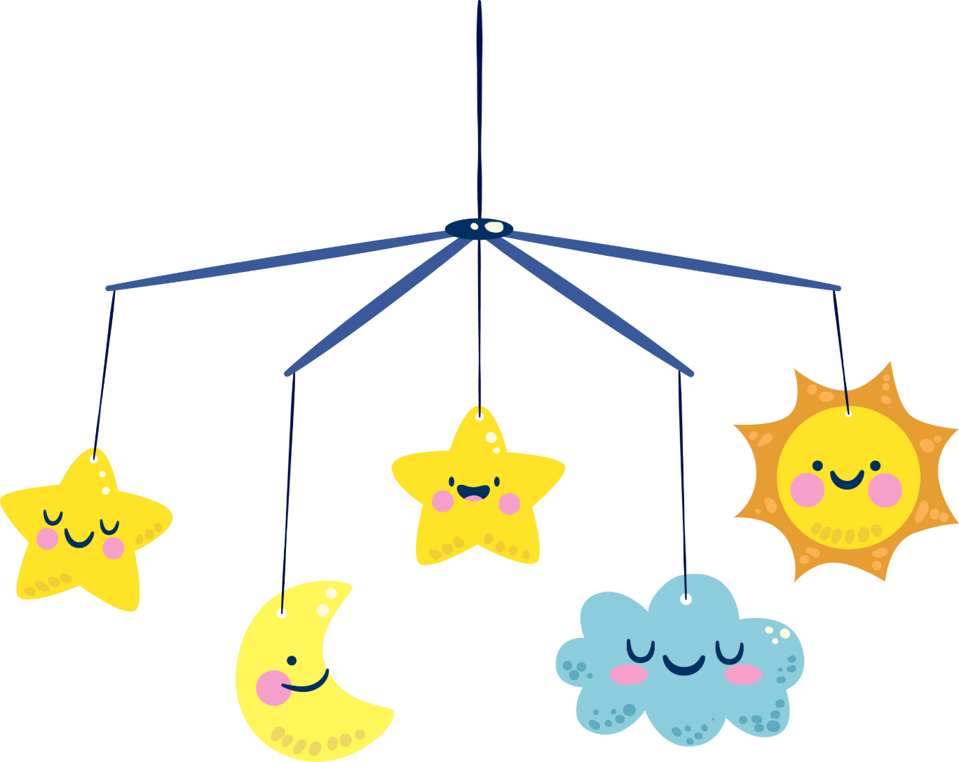
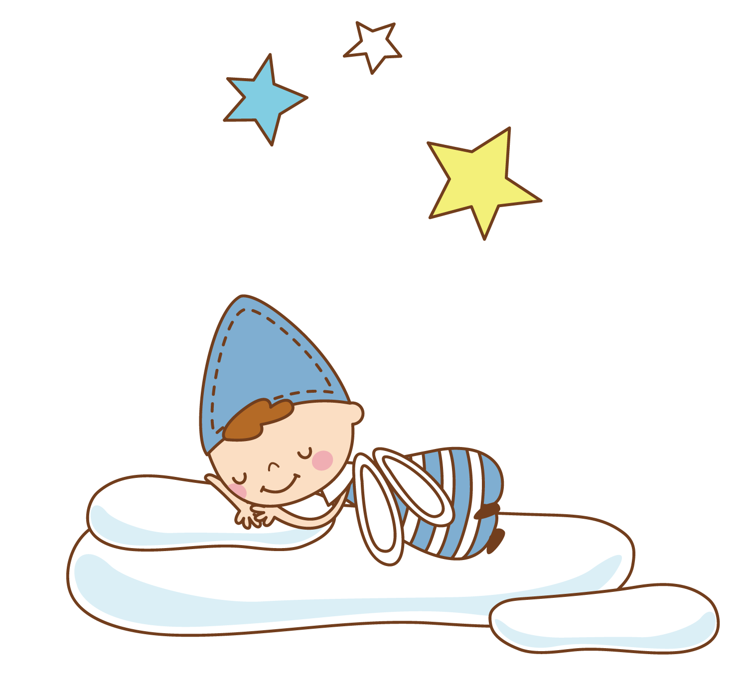
Em đã học được những
câu chuyện nào?
Hãy cùng nhớ lại nhé…

Slide 19
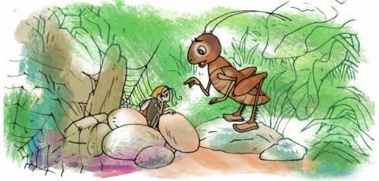
Câu chuyện:
Dế Mèn bênh vực kẻ yếu
Dế Mèn gặp Nhà Trò → Cả hai cùng đi gặp bọn nhện

Slide 20
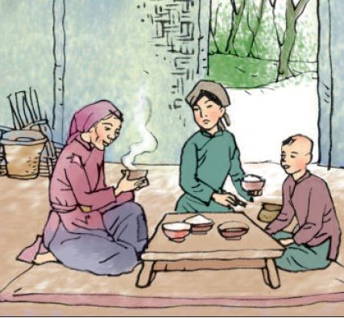
Câu chuyện:
Sự tích hồ Ba Bể
Hai mẹ con gặp bà già→ Mời về nhà ăn, nghỉ
→ Lũ lụt trong lễ hội → Hình thành hồ Ba Bể

Slide 21
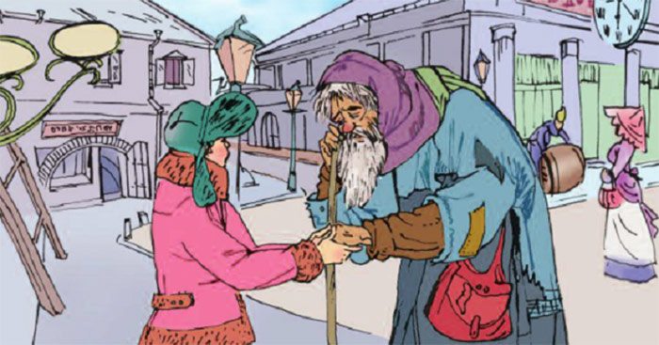
Câu chuyện:
Người ăn xin
Cậu bé thấy ông lão ăn xin
→ cuộc trò chuyện giữa hai người

Slide 22
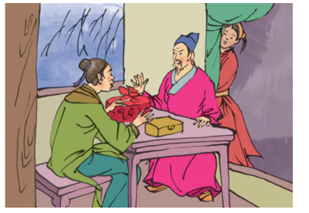
Câu chuyện:
Một người chính trực
Tô Hiến Thành lập vua → ông lâm bệnh
→ Cuộc trò chuyện giữa Thái hậu và Tô Hiến Thành

Slide 23
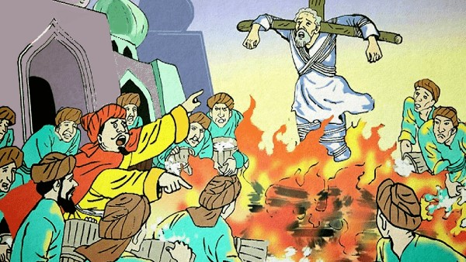
Câu chuyện:
Một nhà thơ chân chính
Dân chúng truyền tụng bài ca lên án nhà vua bạo ngược
→ Nhà vua tìm người sáng tác → Nhà vua thay đổi thái độ vì tìm ra nhà thơ chân chính

Slide 24
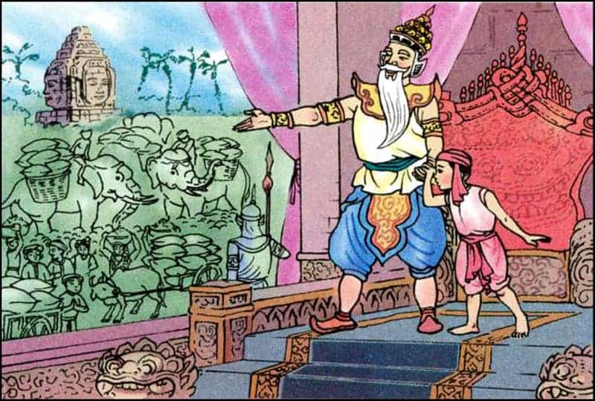
Câu chuyện:
Những hạt thóc giống
Vua tìm người nối ngôi → Phát thóc đã luộc
→ Chôm thú nhận sự thật → Chôm được truyền ngôi

Slide 25
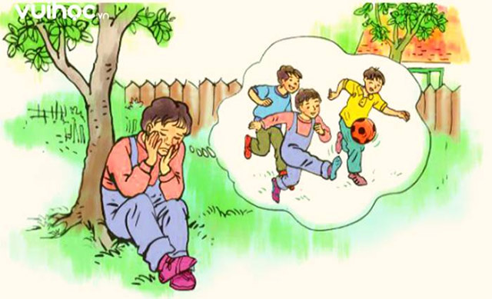
Câu chuyện:
Nỗi dằn vặt của An-đrây-ca
An-đrây-ca đi mua thuốc nhưng mải chơi
→ Cậu bé trở về, ông đã mất → Cậu bé dằn vặt

Slide 26
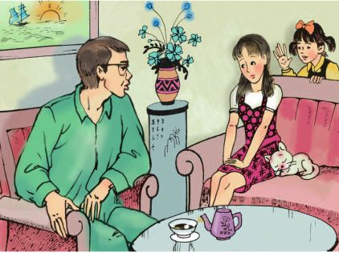
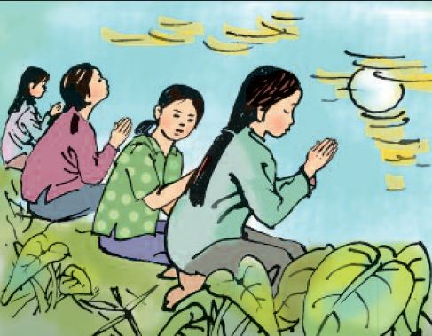
Câu chuyện:
Hai chị em
Điều ước dưới trăng

Slide 27
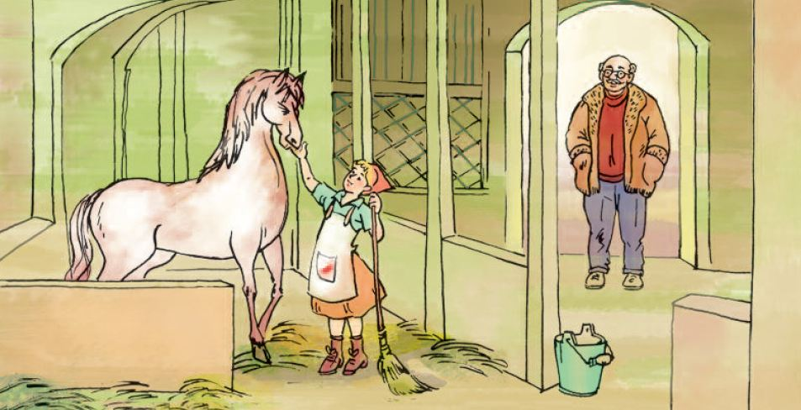
Câu chuyện:
Vào nghề
KTUTS

Slide 28
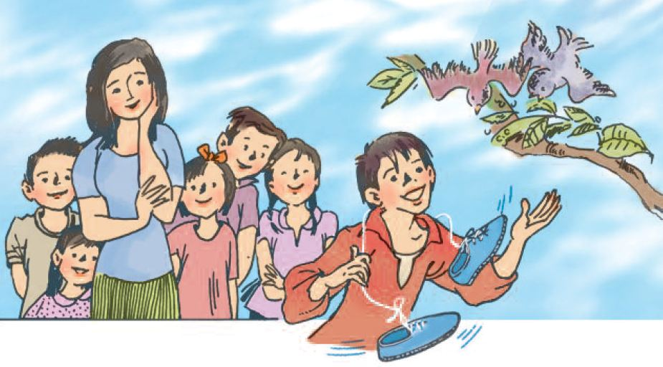
Câu chuyện:
Đôi giày ba ta màu xanh
KTUTS

Slide 29
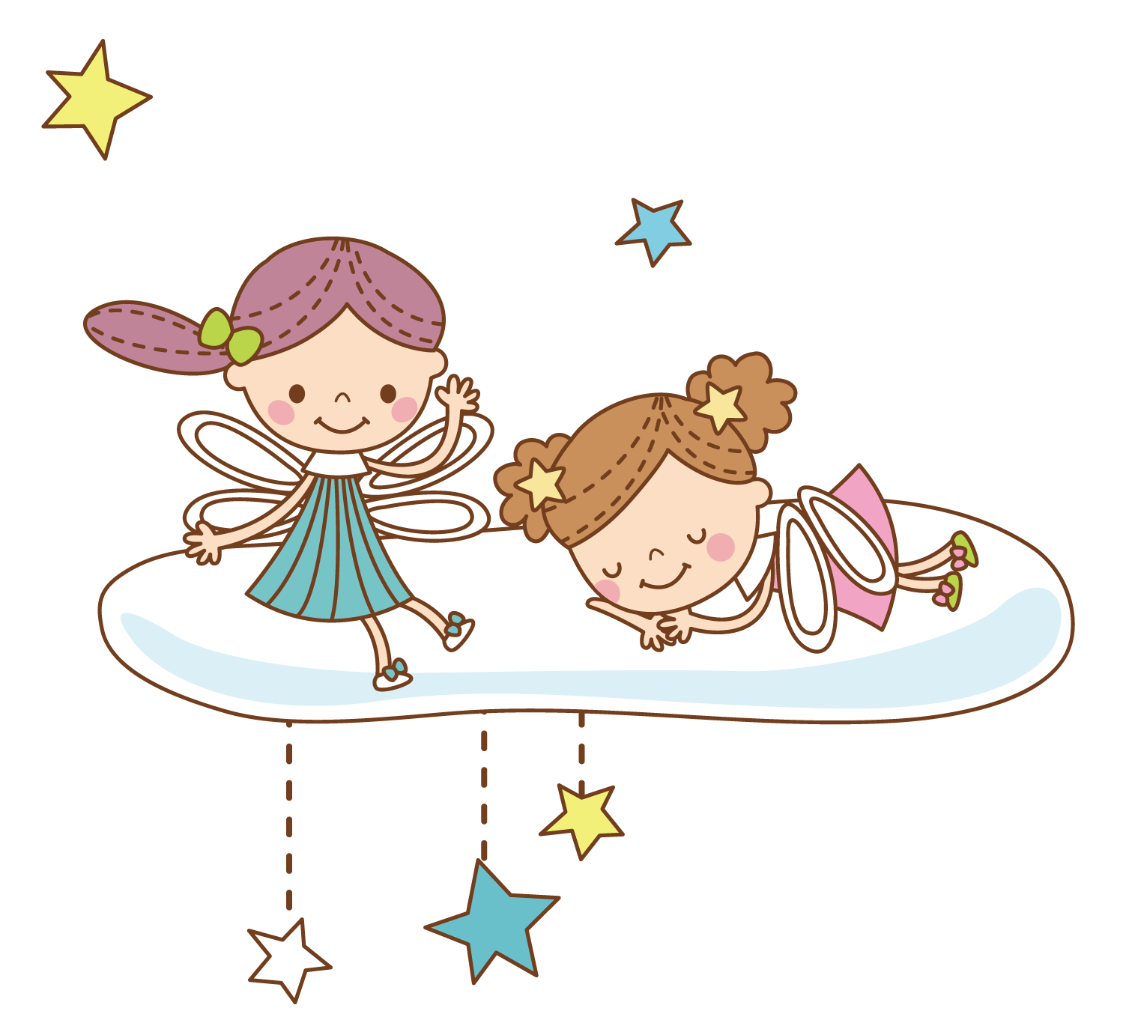
Chọn câu chuyện
1
2
Ghi nhanh trình tự của sự việc
Kể chuyện theo
trình tự thời gian
3
KTUTS

Slide 30
Bài làm
Có một cậu bé tên là An-đrây-ca chín tuổi sống với mẹ và ông. Ông cậu đã 96 tuổi rồi nên sức khỏe yếu lắm. Một buổi chiều nọ, ông nói với mẹ An-đrây-ca: “Bố thấy khó thở lắm!” Mẹ An-đrây-ca liền bảo cậu nhanh chân chạy đi mua thuốc cho ông uống. An-đrây-ca nhanh nhẹn đi ngay. Dọc đường cậu gặp mấy đứa bạn rủ đá bóng, cậu nhập cuộc ngay. Chơi được một lúc, chợt nhớ lời mẹ dặn, cậu vội chạy đi mua thuốc rồi mang nhanh về nhà.
Cậu vừa bước vào phòng ông nằm thì nghe tiếng mẹ cậu khóc nức nở, cậu hoảng lên. Ông cậu đã qua đời. Cậu nghĩ: “Có lẽ mình mải chơi bóng, đưa thuốc về chậm mà ông đã chết”. Cậu ân hận quá, òa lên khóc và kể hết sự việc cho mẹ nghe. Mẹ cậu an ủi. – Trong việc này, con không có lỗi. Chẳng có ai cứu được ông cả. Con vừa đi ra khỏi nhà thì ông qua đời. Dù sự thật là như thế nhưng An-đrây-ca không nghĩ như vậy. Cả đêm ấy, cậu không tài nào nhắm mắt được. Cậu ra ngồi nức nở dưới gốc cây táo do ông trồng. Rồi sau này khi đã trưởng thành, cậu vẫn luôn dằn vặt mình: “Giá như mình không mải đá bóng, mua thuốc về nhanh thì ông mình còn sống thêm được vài năm nữa”.

Slide 31
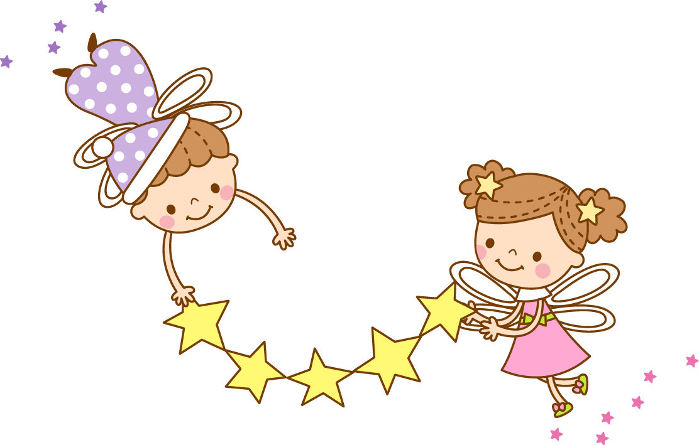
Kể chuyện
KTUTS

Slide 32
Tiêu chí đánh giá:
Câu chuyện của bạn kể đã đúng nội dung chưa?
Theo đúng trình tự thời gian chưa?
Bạn kể to, rõ ràng chưa?
KTUTS

Slide 33
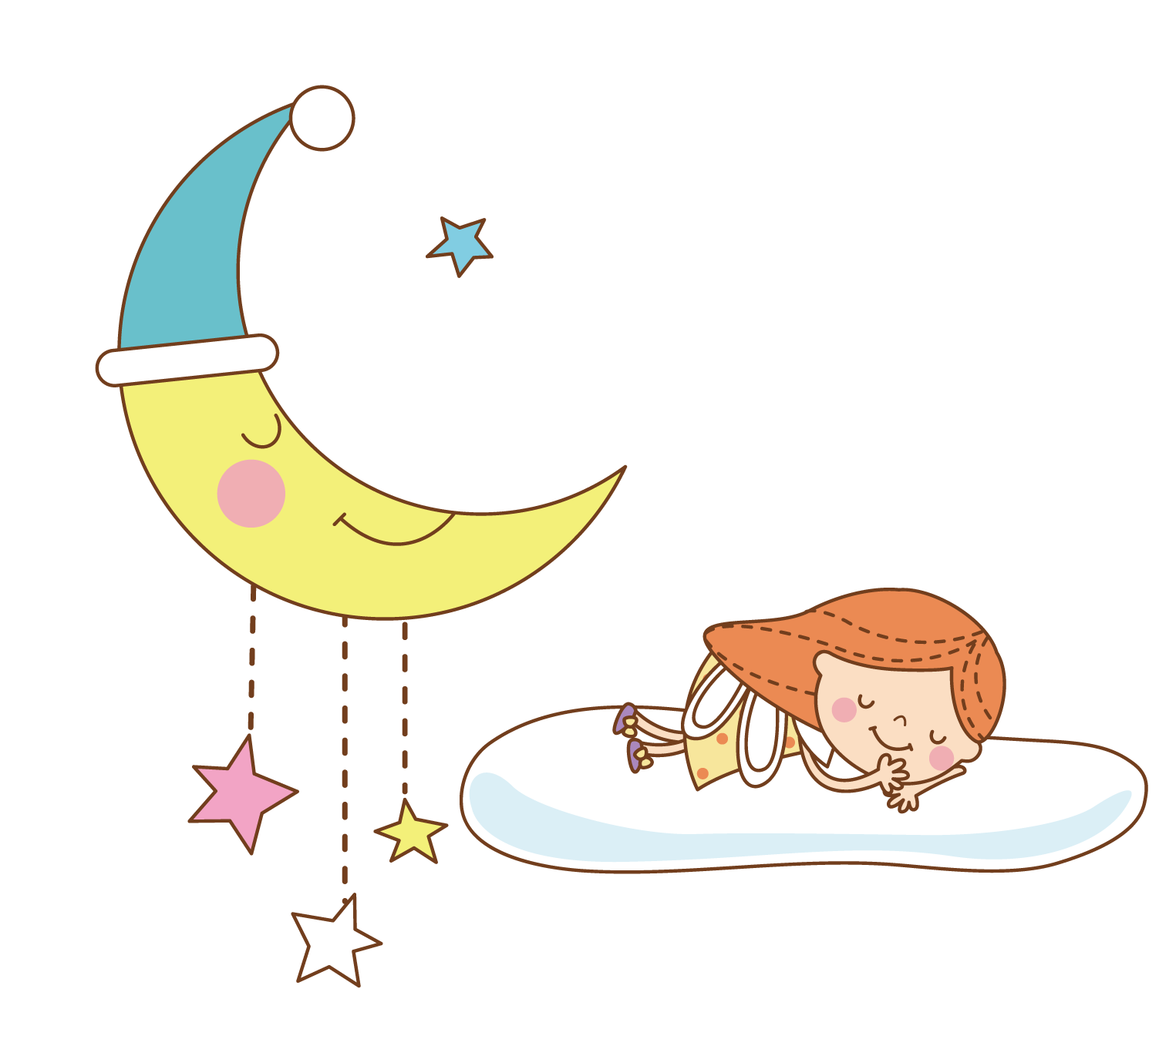
Nhận xét
KTUTS

Slide 34
Củng cố
KTUTS

Slide 35

Thế nào là phát triển câu chuyện theo trình tự thời gian?
KTUTS

